Slide 1
Resolución dudas capítulo 9

Slide 2

Capítulo 9
No me queda claro lo de la varianza combinada.
Otro nombre que recibe es varianza agrupada, a la cual se hace mención en el capítulo 5 para una prueba t para dos muestras independientes. En aquel caso, el uso de la varianza combinada es para lograr un mejor ajuste de la distribución t si se sabe con certeza que las desviaciones estándares son casi iguales. La fórmula, para dos poblaciones, está dada por:

Slide 3
Capítulo 9
¿Cuándo es mejor ocupar una prueba ANOVA o una prueba t-student?
Duda que se encuentra respondida, pero para conocimiento general, se expone aquí.
Siempre que se quiera verificar si dos poblaciones y/o grupos presentan alguna diferencia, se utilizará la prueba t.
En el caso de que nos encontremos con más de 2 grupos, siempre será recomendable el uso de una prueba ANOVA, si y sólo si, se respeten las condiciones de uso.
Caso homólogo, una prueba ANOVA para dos grupos es lo mismo que realizar una prueba t.
Recordar que estas pruebas trabajan con MEDIAS y NO PROPORCIONES.

Slide 4
Capítulo 9
En el ejemplo de la ANOVA (CONDICIONES PARA USAR ANOVA DE UNA VÍA PARA MUESTRAS INDEPENDIENTES) se dice que el resultado es 1,117 y como es menor a la constante 1.5, se dice que la prueba es robusta.
Mi duda es la siguiente:
¿Que pasa si el resultado es igual o mayor a 1.5?, ¿como se le considera a esa ANOVA y que nombre tiene?
Corresponde a un modo de comprobar una de las condiciones de uso para la prueba ANOVA, donde se hace mención a la homocedasticidad. Si no se llegase a cumplir, los resultados y conclusiones podrían ser inexactos.
Si no se puede aceptar la homocedasticidad, se recurre a lo que se conoce como ANOVA heterodástica que emplea la corrección de Welch “oneway.test()”.

Slide 5
Capítulo 9
Una de las condiciones para aplicar la prueba ANOVA de una via para muestras independientes es que la población siga una distribución normal a través del gráfico Q-Q. ¿Qué hay que hacer cuando se presentan datos atípicos?, ¿Cómo saber cuanta significancia hay que fijar?
En este punto, si presentan dificultades para observar los gráficos Q-Q, pueden optar por la prueba de Shapiro-Wilk, con el cual sólo tendrán que comparar un p-valor con el nivel de significación.
Sin embargo, para un gráfico Q-Q se debe tener precaución con los datos atípicos extremos, ya que pueden expresar una distribución que escapa de la normal. De todos modos, ANOVA es una prueba bastante robusta ante casos que falten a la normalidad, pero en aquellos casos se pedirá el uso de otra prueba.
Finalmente, para el nivel de significación, tal como se ha mencionado, siempre estará ligado a la rigurosidad de la prueba o del contexto.

Slide 6
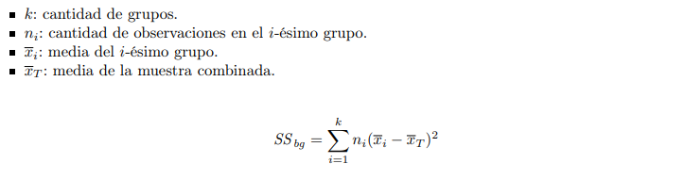
Capítulo 9
Con la varianza del efecto se refiere a la varianza de las diferencias entre las medias muestrales y los valores nulos???
Es una definición cercana, pero no del todo correcta.
Para estos casos, se considera que la varianza del efecto MS_efecto será igual a la variabilidad entre grupos SS_bg, por ende, para calcular esta variabilidad se tiene la siguiente fórmula:
En palabras significa como la suma de las desviaciones cuadradas de la media de cada grupo con respecto a la media combinada.

Slide 7
Capítulo 9
Tengo una duda de notación (script 9.1), se define tiempo y notación como variables, pero en el script trabajan con la variable "Instancia", está bien escrito o debe usarse el tiempo?. No entiendo además que significa wid al usar ezANOVA
Pregunta respondida por un compañero, pero se menciona para conocimiento general:
“La variable instancia proviene de los datos, es como indicar cuando ocurrió cierta eventualidad (igual que un id), en este caso, la de los algoritmos, entonces en las pruebas ezANOVA la variable wid es usada para identificar el algoritmo / tiempo individualmente.”
En la función ezANOVA, siempre se tendrá que colocar wid = instancias (ó ids), según les sea más cómodo, y no olvidar que las instancias son CATEGÓRICAS.

Slide 8
Capítulo 9
No me quedo muy claro dos cosas ¿Cuál o cuáles son las limitaciones del ANOVA? (General y en aspectos de robustes) ¿Cuál sería la diferencia entre una prueba t (o otras)?
Las limitaciones para la realización de una correcta prueba ANOVA de una vía, ya sea para muestras independientes o correlacionadas, estarán dadas por el cumplimiento de las condiciones, y de no cumplirse, se optarán por otras opciones, que algunas se verán más adelante.
Además de volver a recalcar que se trabajan sobre medias, es decir, sobre datos que presenten información numérica continua, y que la comparación siempre se realizará sobre 3 o más grupos.

Slide 9
Capítulo 9
Si bien todas las pruebas post-hoc todas cumplen con el mismo propósito, cuando es recomendable usar cada prueba?
Pregunta respondida por una compañera y que ilustra, de manera gráfica, la toma de decisiones a la hora de escoger una prueba post-hoc (IC = Intervalo de Confianza):

Slide 10
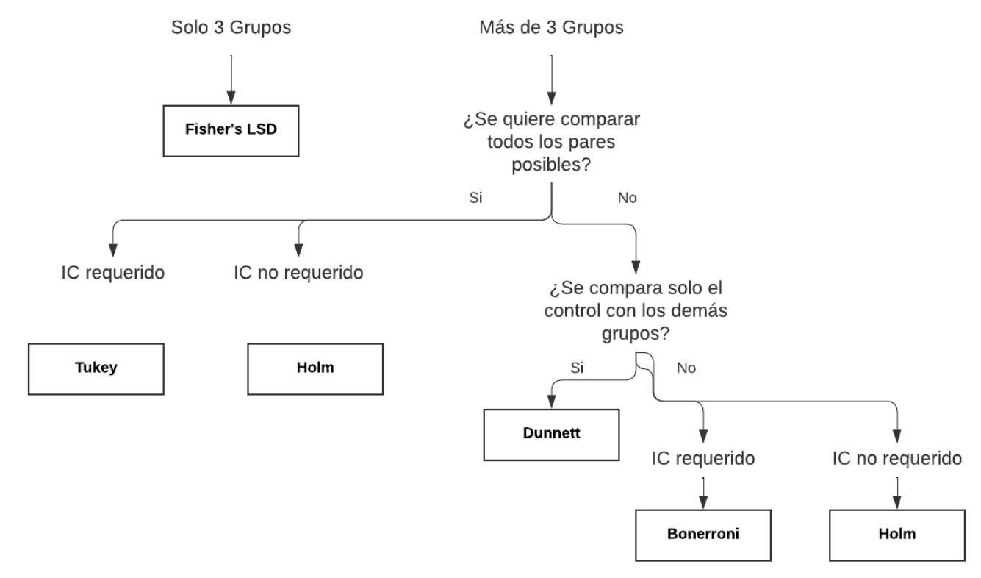

Slide 11

Capítulo 9
-La matriz de contraste corresponde a una combinación lineal de las variables involucradas?
-Los valores p que entrega al usar scheffer están calculados con distintos niveles de significación, como se identifica cada nivel usado? (No entendí muy bien la simbología que usa la respuesta en r)
Cuando nos referimos a un contraste, este corresponde a una combinación lineal de las medias μi de los niveles del factor, en que los coeficientes suman cero:

Slide 12
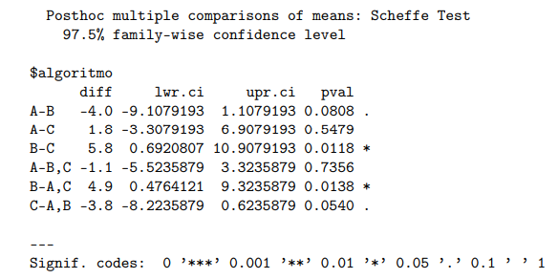
Luego, para identificar los niveles de significación utilizados, veamos el ejemplo de los resultados de una prueba de Scheffe “ScheffeTest()”:
Al lado de cada pval, se pueden apreciar los símbolos “.” y “*”. Si se observa la tabla de abajo, nos indica que, por ejemplo, si al pval lo acompañara un “**”, esto quiere decir que el nivel de significancia para ese caso es de 0.001 .

